Slide 1
U3 D1 Unprefixed verbs of motion (always imperfective)
Unidirectional | Multidirectional
Being “on the way” Смотри! Look! Birds are flying/my friend is walking there Смотри! Птицы летят на юг! Смотри! Там идёт мой друг when I am on my way, something else happens: Когда я еду на работу, я слушаю музыку Когда я бежала на работу, я видела твоего друга, Петю. | Repeated action Каждый день я езжу на работу
 | 2. Roundtrip Вчера я ходила в кино
 | 3. Hating/loving/afraid of/used to move Я люблю/привыкла летать
 | 4. Movement without a particular direction (around a city or a park) А: где ты? Б: я хожу по магазинам
 | 5. Physical ability to move Когда детям один год, они обычно уже бегают

Slide 2
U3 D2 эпизоды 5а и 5б
Слова:
Таня покупает билет на автобус
Билет туда и обратно
Таня едет на автобусе

Slide 3
U3 D2 Expressing time
Ровно в пять | В пять минут шестого (5:05) В десять минут седьмого (6:10) В пятнадцать минут восьмого (7:15) В двадцать минут девятого (8:20) В двадцать пять минут десятого (9:25) | В половине шестого (5:30) В половине седьмого (6:30) В половине восьмого (7:30) В половине девятого (8:30) В половине десятого (9:30) | Без пяти шесть (5:55) Без десяти семь (6:50) Без пятнадцати восемь (7:45) Без двадцати девять (8:40) Без двадцати пяти десять (9:35)
At exactly X o’clock | At X minutes (acc) of the next hour (GEN) | At half (PREP) of the next hour (GEN) | At the X hour (NOM) without X minutes (GEN)

Slide 4
U3 D3 работайте в парах
Представьте, что вы в аэропорту. Интернета нет, телефон не работает. Вам скучно. Рядом сидят люди, у которых тоже не работают телефоны. Поговорите с тем, кто сидит рядом с вами. Узнайте:
Куда этот человек летит?
Где этот человек живёт?
Часто этот человек туда летает?
Зачем этот человек летит?
Где этот человек остановится?
На сколько этот человек летит туда?
Расскажите о себе

Slide 5
U3 D4 полетели/полетим, поехали/поедем, пошли/пойдём
3 meanings:
Invitations
Давай пойдём в кино! Давай поедем в отпуск! Давай полетим на Гавайи!
2. Single action in the future
Я завтра пойду в кино. А потом поеду в отпуск. А потом полечу на Гавайи.
3. Shift in how the action occurs
Машина ехала медленно, но вдруг поехала быстрее

Slide 6
Ехать одну минуту/два часа/день/неделю vs Доехать за одну минуту/два часа/день/неделю vs Ехать/Поехать на одну минуту/на два часа/на неделю
Ехать + accusative means time in transit How much time do you spend getting from home to work? Доехать + за + accusative means the same thing, but доехать is perfective. Generally, it is used in the context of “it is possible to make this trip 5 hours, when it normally takes six.” Обычно в Москву ехать пять часов, но если нет пробок, можно доехать за четыре. | Поехать + на + accusative means time that you spend at the destination For how long are you going to Hawaii? Я еду/лечу/поеду/полечу на Гавайи на одну неделю.

Slide 7
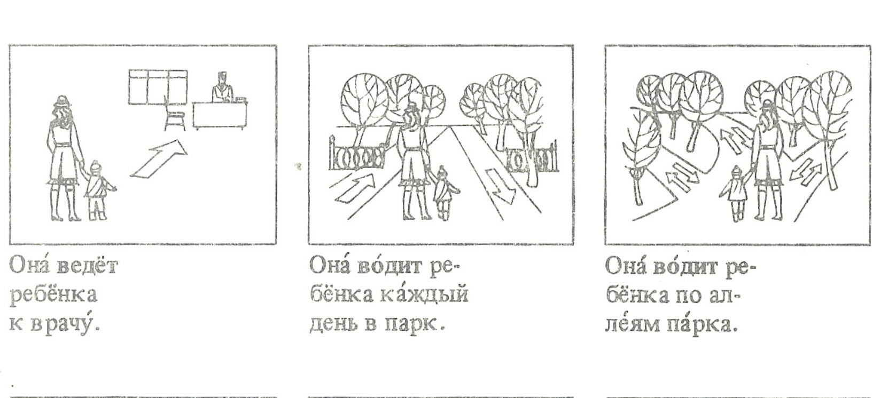
U3 D5 Intransitive and transitive verbs of motion
Conjugations for uni
Я иду и веду
Ты идёшь и ведёшь
Они идут и ведут
Он шёл и вёл
Она шла и вела
Они шли и вели
Conjugations for multi
Я хожу и вожу
Ты ходишь и водишь
Они ходят и водят
Он ходил и водил
Она ходила и водила
Они ходили и водили
Вести - transitive, uni,
They are on the way, the woman is leading the way
Водить – transitive, multi,
Repeated action
Водить –transitive, multi, without a particular destination

Slide 8
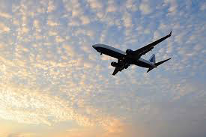
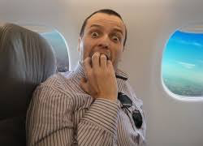
Лететь и везти vs летать и возить
Самолёт летит в бостон
Этот самолёт всегда летает в Бостон? Он всегда возит пассажиров в Бостон?
Conjugations for uni
Conjugations for multi
Я летаю и вожу
Ты летаешь и возишь
Они летают и возят
Он летал и возил
Она летала и возила
Они летали и возили
Я лечу и везу
Ты летишь и везёшь
Они летят и везут
Лететь – intransitive uni, the plane is one the way
Он летел и вёз
Она летели и везла
Они летели и везли
Самолёт везёт пассажиров
Летать (intransitive), возить (transitive)- multi, the plane regularly goes and brings passengers to Boston
Везти – transitive, uni, right now is bringing passengers

Slide 9
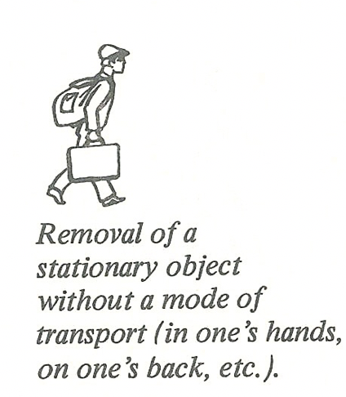
Идти и нести ходить и носить
Смотри! Мужчина несёт мой портфель и мой рюкзак!
Нести – uni, right now, this guy is carrying this bag and this backpack
Этот мужчина – твой брат! Он всегда носит твой портфель и рюкзак
Носить – multi, repeatedly, this guys carries this bag and this backpack
Conjugations for uni
Conjugations for multi
Я хожу и ношу
Ты ходишь и носишь
Они ходят и носят
Он ходил и носил
Она ходила и носила
Они ходили и носили
Я иду и несу
Ты идёшь и несёшь
Они идут и несут
Он шёл и нёс
Она шла и несла
Они шли и несли

Slide 10
U3 D6 эпизоды 6а и 6б
Слова: Эпизод 6а
Я вернулся из армии – I returned from the army
Я отслужил – I have served
Мы договорились с ней – we agreed
Экзотические коктейли
Я вам не помешал? – am I in your way?
Я их лечу, а они выздоравливают I am giving them treatment, and they get better
Составите мне компанию? – will you give me company?
Слова: Эпизод 6б
Я встретил девушку
Она моя судьба
Она чудесна
И без неё, как без вина,
Жизнь пресна (there is not enough salt in his life without her)

Slide 11
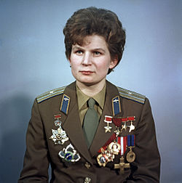
U3 D7 Валентина Терешкова
Родилась в 1937 году
Советский космонавт
Первая в мире женщина-космонавт (1963)
Герой Советского Союза (1963)
Первая в России женщина в звании генерал-майора (1965)
Российский политик, депутат Государственной Думы

Slide 12
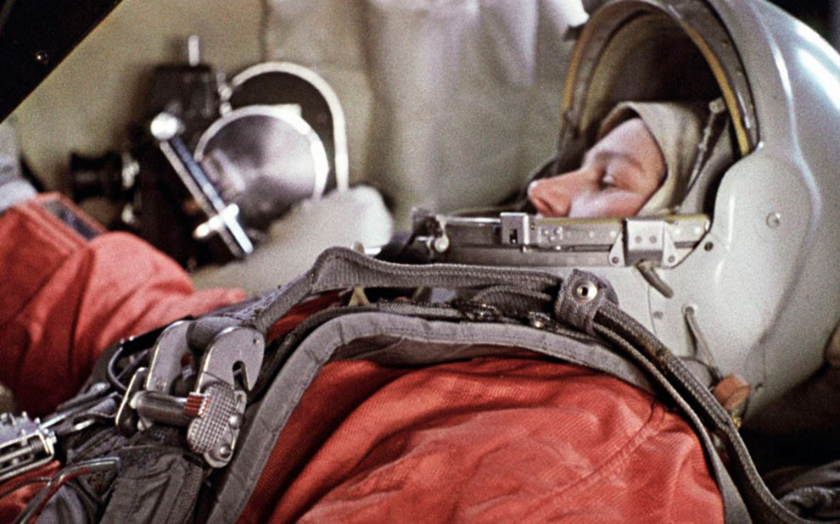
Валентина Терешкова Посмотрите на слова и сделайте из них предложения
В 1963 / год / она / летать / в / космос / на / космический / корабль / »Восток-6» /
Терешкова / никто / не / сказать / что / она / лететь / в / космос
Перед / полёт / она / сказать: / «Эй! Небо! Сними шляпу» /
Она / быть / в / космос / три /день /
Она / быть / замужем / за / космонавт

Slide 13
U3 D8 Куда лучше поехать в медовый месяц?
Работайте в группах
Первая группа: если они любят, когда тепло
Вторая группа: чтобы было недорого
Третья группа: если у них много денег
Четвёртая группа: если они любят историю

Slide 14
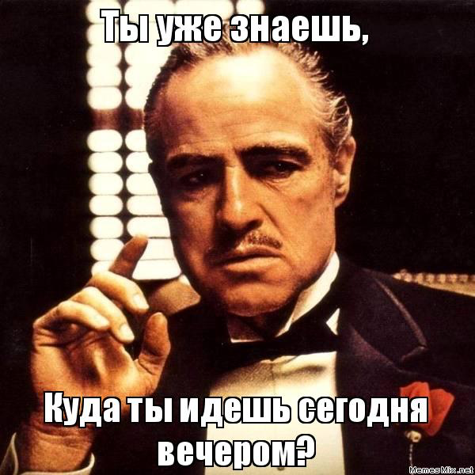
U3 D9 Повторение: работа в парах. Обсудите планы на вечер.

